Slide 1
6.2 彩色模型
彩色模型：也称颜色空间 (又称彩色空间或彩色系统），它的用途是在某些标准下对彩色加以说明。本质上，彩色模型是坐标系统的阐述。位于系统的每种颜色都有单个点表示。
彩色模型：彩色空间中的颜色通常用代表3个参数的3维坐标来描述，其颜色要取决于所使用的坐标。
Notes:
颜色空间也称彩色模型(又称彩色空间或彩色系统），它的用途是在某些标准下用通常可接受的方式对彩色加以说明。本质上，彩色模型是坐标系统和子空间的阐述。位于系统的每种颜色都有单个点表示。

Slide 2
6.2 彩色模型
6.2.1 面向硬设备的彩色模型
诸如彩色显示器或打印机之类的硬设备 (RGB模型，CMY模型)
6.2.2 面向视觉感知的彩色模型
以彩色处理为目的的应用 (HSI模型，HSV模型)
Notes:
颜色空间也称彩色模型(又称彩色空间或彩色系统），它的用途是在某些标准下用通常可接受的方式对彩色加以说明。本质上，彩色模型是坐标系统和子空间的阐述。位于系统的每种颜色都有单个点表示。

Slide 3
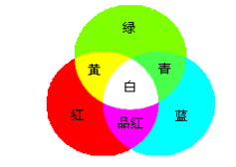
6.2.1 面向硬设备的彩色模型
RGB模型：相加混色模型
以RGB三色光互相叠加来实现混色的方法
适合于显示器等发光体的显示

Slide 4
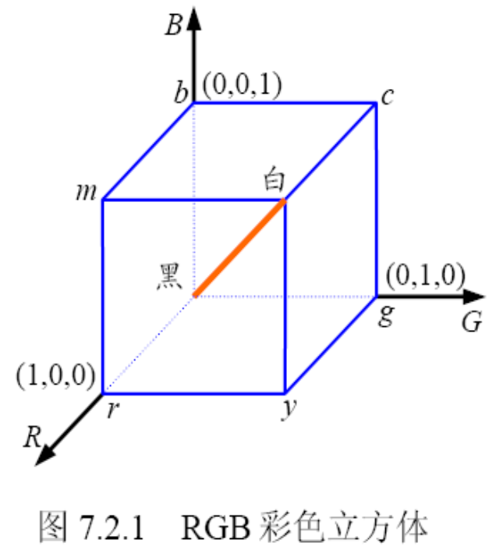

6.2.1 面向硬设备的彩色模型
RGB模型：
建立在笛卡儿坐标系统里，其中三个轴分别为R，G，B，
模型的空间是个正方体，原点对应黑色，离原点最远的顶点对应白色
从黑到白的灰度值分布在从原点到离原点最远顶点间的连线上

Slide 5
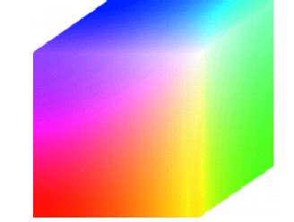
RGB色系 —— 颜色构成
蓝(0,0,255)
青(0,255,255)
品红(255,0,255)
白(255,255,255)
黑(0,0,0)
绿(0,255,0)
红(255,0,0)
黄(255,255,0)
R:200
G:50
B:120

Slide 6
RGB色系 —— 应用场合
目前包括计算机显示器、彩色电视机在内的绝大部分图形显示器中。
如果采用其他色系进行了处理，最终一定要转换到RGB色系，才能正常显示结果。

Slide 7
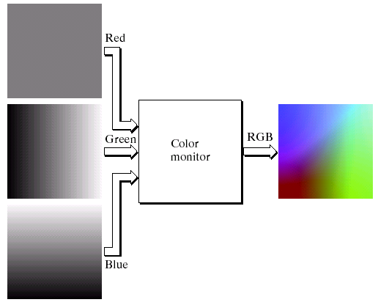
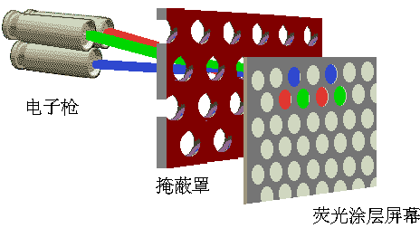
显示器采用RGB模式，通过电子光束轰击荧光屏上的荧光材料发出亮光产生颜色。当没有光的时候为黑色，光线加到最大时为白色。

Slide 8
可用直方图均衡化对彩色图像增强。
RGB模型，因为存在三种图像（红、绿、蓝），而直方图均衡根据强度值处理，显然，如果把每幅图像单独地进行直方图均衡，所有可能隐藏在阴影中的部分都将被增强。

Slide 9
考虑RGB图像，其中每一幅红、绿、蓝图像都是一幅8bit图像，在这种条件下，每一个RGB彩色像素有24bit深度（3个图像平面乘以每平面比特数，即3×8）。
24bit的彩色图像也称全彩色图像。在24bitRGB图像中颜色总数是2²⁴=16777216。

Slide 10
一幅m*n（m，n为正整数，分别表示图像的高度和宽度）的RGB彩色图像可以用一个m*n*3的矩阵来描述，图像中的每一个像素点对应于红、绿、蓝三个分量组成的三元组。
在Matlab中，不同的图像类型，其图像矩阵的取值范围也不一样。例如若一幅RGB图像是 double类型的，则其取值范围在[0, 1]之间，而如果是uint8或者uint16类型的，则取值范围分别是[0, 255]和[0, 65535]。

Slide 11
在Matlab中要生成一幅RGB彩色图像可以采用cat函数来得到。
其基本语法如下：
B=cat(dim, A1, A2, A3, …)
其中，dim为维数，cat函数将A1，A2，A3等矩阵连接成 维数为dim的矩阵。

Slide 12
对图像生成而言，可以取dim=3，然后将三个分别代表RGB分量的矩阵连接在一起：
I=cat(3, rgb_R, rgb_G, rgb_B)
在这里，rgb_R，rgb_G，rgb_B分别为生成的RGB图像I的三个分量的值，可以使用下列语句：
rgb_R=I(:, :, 1);
rgb_G=I(:, :, 2);
rgb_B=I(:, :, 3);

Slide 13
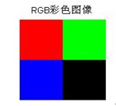
例：生成一幅128*128的RGB图像，该图像左上角为红色，左下角为蓝色，右上角为绿色，右下角为黑色。
程序：
clear
rgb_R=zeros(128,128);
rgb_R(1:64,1:64)=1;
rgb_G=zeros(128,128);
rgb_G(1:64,65:128)=1;
rgb_B=zeros(128,128);
rgb_B(65:128,1:64)=1;
rgb=cat(3,rgb_R,rgb_G,rgb_B);
figure, imshow(rgb), title('RGB彩色图像');
结果：

Slide 14
CMY模型
彩色印刷或彩色打印的纸张是不能发射光线的，因而印刷机或彩色打印机就只能使用一些能够吸收特定的光波而反射其他光波的油墨或颜料。油墨或颜料的3基色是青（Cyan）、紫（Magenta）和黄（Yellow），简称为CMY
CMY模型：颜料中的三基色
Notes:
RGB模式是一种发光的色彩模式。比如在一间黑暗的房间里，你可以看到投射在墙壁上的光斑；
CMY是一种依靠反光的色彩模式。在黑暗房间里你是无法阅读报纸的，我们之所以能够看到报纸上的内容是因为有光照射到报纸上，再反射到我们的眼中。

Slide 15
RGB模式是一种发光的色彩模式。比如在一间黑暗的房间里，你可以看到投射在墙壁上的光斑；
CMY是一种依靠反光的色彩模式。在黑暗房间里你是无法阅读报纸的，我们之所以能够看到报纸上的内容是因为有光照射到报纸上，再反射到我们的眼中。

Slide 16
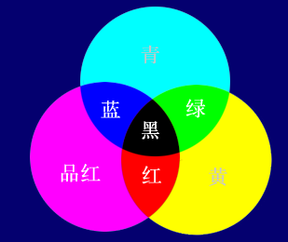
三种颜料原色或者其相对应的补色进行合适的组合产生黑色。

Slide 17
CMY模型
相减混色模型
◆相减混色法，白光照射下，青色颜料吸收红色反射青色，黄色颜料吸收蓝色反射黄色，品红颜料吸收绿色反射品红：
◆ 相减混色的三基色为青、紫、黄。
白色 – 红色 = 青色
白色 – 绿色 = 紫色
白色 – 蓝色 = 黄色

Slide 18



6.2.1 面向硬设备的彩色模型
从RGB到 CMY的转换为
主要用于彩色打印。
Notes:
除了光的三基色以外还有颜料的三基色，颜料中的三基色是指吸收一种光基色并让其他两种基色反射的颜色，所以颜料的三基色正好是光的三补色。

Slide 19
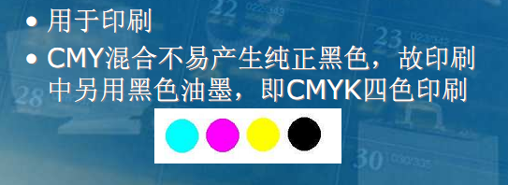
在CMY模型中，显示的色彩不是直接来自于光线的色彩，而是光线被物体吸收掉一部分之后反射回来的剩余光线所产生的 。

Slide 20
CMY模型
RGB模式是一种发光的色彩模式；
RGB是一种光混合配色体系。
CMY是一种依靠反光的色彩模式；
CMY是一种颜料混合配色体系；
Notes:
RGB模式是一种发光的色彩模式。比如在一间黑暗的房间里，你可以看到投射在墙壁上的光斑；
CMY是一种依靠反光的色彩模式。在黑暗房间里你是无法阅读报纸的，我们之所以能够看到报纸上的内容是因为有光照射到报纸上，再反射到我们的眼中。

Slide 21
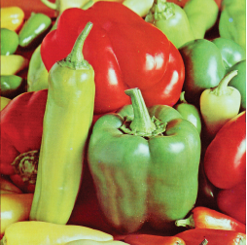
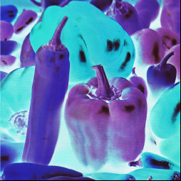
CMY模型
RGB空间的彩色图像 CMY空间的彩色图像
图 RGB与CMY空间的转换

Slide 22



6.2.1 面向硬设备的彩色模型
I₁，I₂，I₃模型：
将彩色用RGB的不同组合来表达
用于彩色图像分割

Slide 23
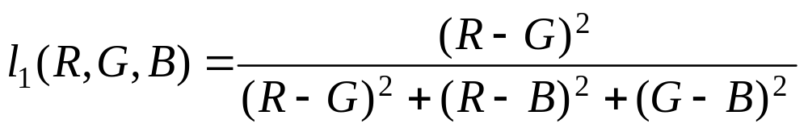
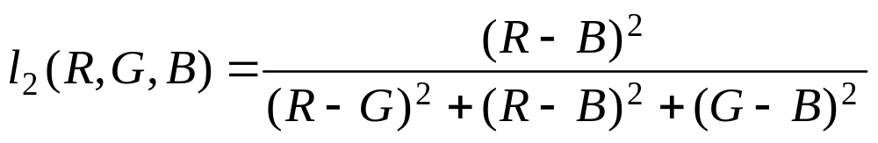
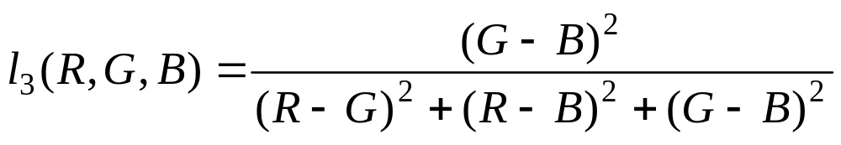
6.2.1 面向硬设备的彩色模型
归一化颜色模型（也是一种用RGB的不同组合来表达的彩色模型）
对观察方向、物体几何、照明方向和亮度变化具有不变性

Slide 24
HSI色系 —— 问题的提出
RGB色系虽然是目前各类显示器使用的色系，但颜色的构成与人对颜色的理解方式不同，所以在进行处理与调整时，比较不容易获得准确的参数。

Slide 25
6.2.2 面向视觉感知的彩色模型
HSI模型：
H 表示色调（hue），定义颜色的波长。
S 表示饱和度（saturation），表示颜色的深浅程度。
I 表示亮度（intensity，对应成象亮度和图象灰度）
HSI模型在图像处理和识别中广泛采用
主要基于两个重要的事实：
其一 I分量与图像的彩色信息无关；
其二 H和S分量与人感受颜色的方式是紧密相连的。

Slide 26
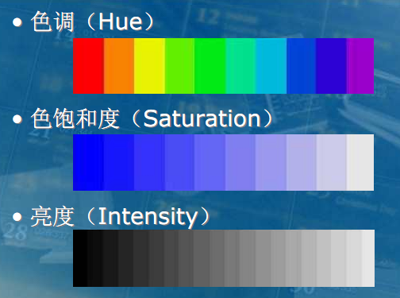
6.2.2 面向视觉感知的彩色模型
HSI模型：
I：表示光照强度或称为亮度，它确定了像素的整体亮度，而不管其颜色是什么。与物体的反射率成正比，对应颜色的明亮度，加入白色越多，越明亮。

Slide 27
HSI色系 —— 亮度(I)效果示意图
  相同色调和饱和度
  不同的亮度
  左部的亮度最小
  右部的亮度最大

Slide 28
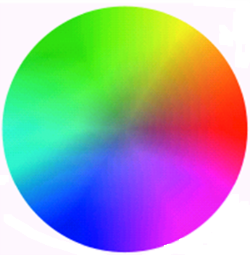
HSI模型---色调
H：表示色调，由角度表示。反映了该颜色最接近什么样的光谱波长。色调是最容易把颜色区分开的属性，掺入白色光色调不变。
色调用红、橙、黄、绿、青、蓝、紫 等术语来刻画。0º为红色，120º为绿色，240º为蓝色。

Slide 29
HSI色系 —— 色度（H）效果示意图
H=0º
H=60º
H=120º
H=180º
H=240º
H=300º

Slide 30
HSI模型--饱和度
S：表示饱和度，饱和度参数是色环的原点到彩色点的半径长度。在环的外围圆周是纯的或称饱和的颜色，其饱和度值为1。在中心是中性（灰）影调，即饱和度为0。完全饱和的颜色是指没有渗入白光所呈现的颜色。
表示颜色的深浅程度，饱和度越高，颜色越深，如深红，深绿等。

Slide 31
HSI色系 —— 饱和度（S）效果示意图
S=0
S=1/4
S=1/2
S=1

Slide 32



Slide 33
HSI模型
白
I
S
黑
思考问题：在这个圆柱体上，红色的点顺（逆）时针旋转会变成什么样？上下移动呢？向圆心方向移动呢？

Slide 34
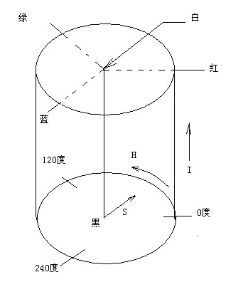
HSI模型
如果把亮度作为色环的垂线，那么H、S、I构成一个柱形彩色空间。
HSI模型的三个属性定义了一个三维柱形空间。

Slide 35
6.2.2 面向视觉感知的彩色模型
HSI模型：
两个基本特点：
I 分量与图象的彩色信息无关
H 和 S 分量与人感受颜色的方式 紧密相连（合称色度）

Slide 36
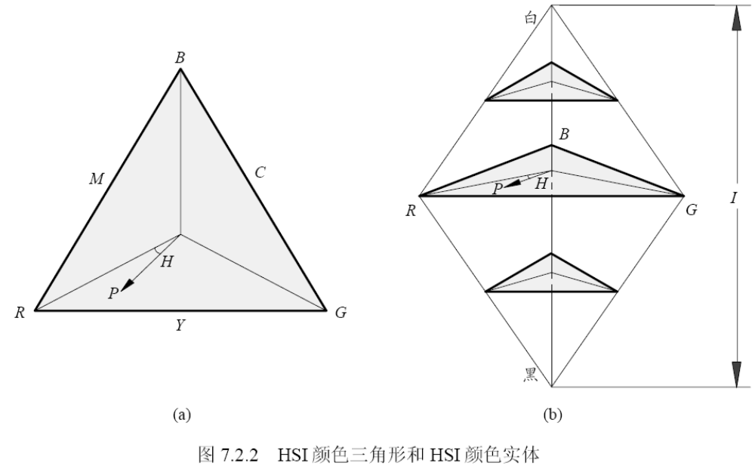
6.2.2 面向视觉感知的彩色模型
HSI模型表示：

Slide 37
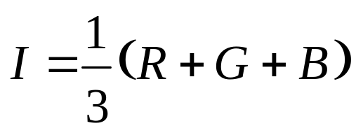
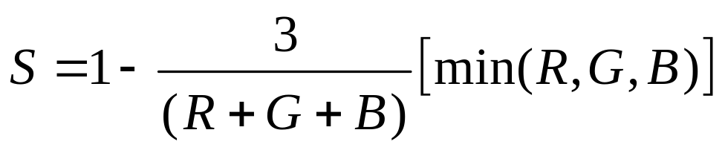
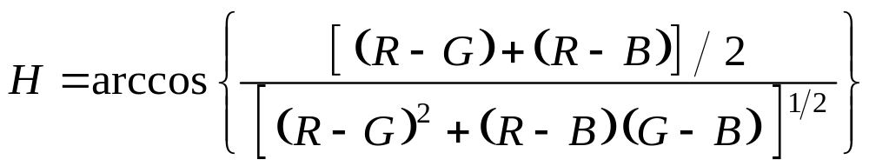
6.2.2 面向视觉感知的彩色模型
从RGB转换到HSI：
{P.147}

Slide 38
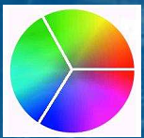
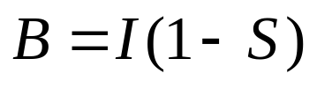
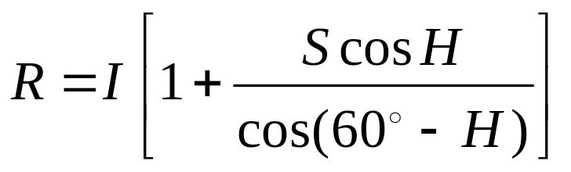
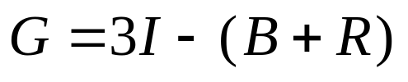
6.2.2 面向视觉感知的彩色模型
从HSI转换到RGB：
(1) 当H在[0°, 120°]之间：

Slide 39
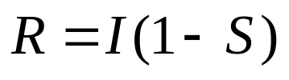
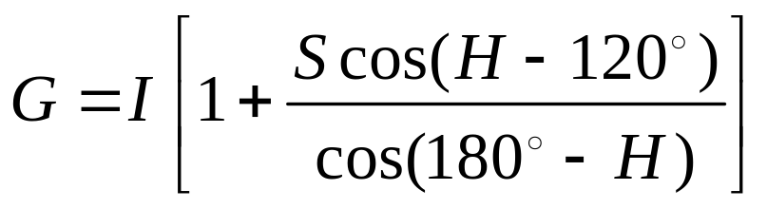

6.2.2 面向视觉感知的彩色模型
从HSI转换到RGB：
(2) 当H在[120°, 240°]之间：

Slide 40
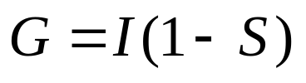
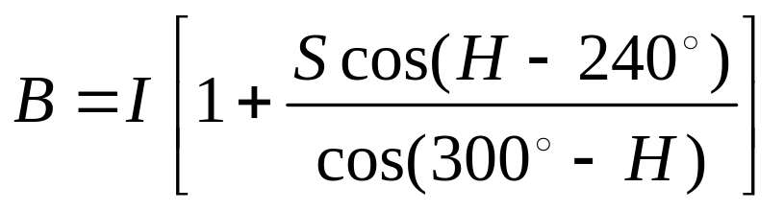
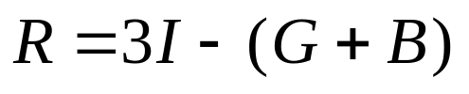
6.2.2 面向视觉感知的彩色模型
从HSI转换到RGB：
(3) 当H在[240°, 300°]之间：
注意：300~360之间为非可见光谱色，没有定义。

Slide 41
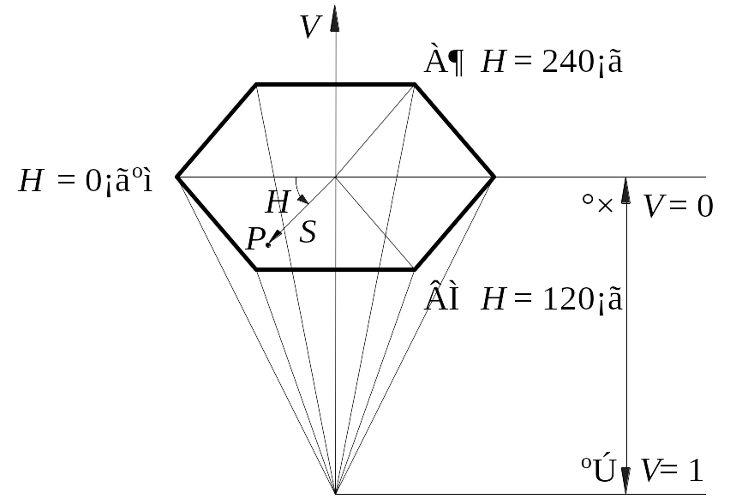
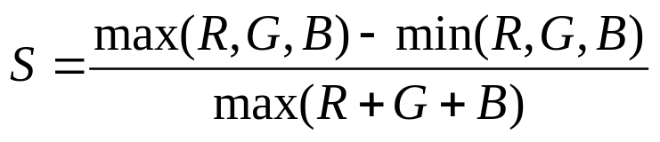
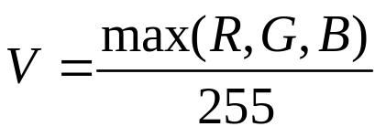
6.2.2 面向视觉感知的彩色模型
HSV模型
一般用六棱锥（hexcone）来表示
H同HSI模型

Slide 42
6.2.2 面向视觉感知的彩色模型
MATLAB图像处理工具箱中提供了HSV模式与RGB模式之间的相互变换：hsv2rgb()、rgb2hsv()。
RGBMAP=hsv2rgb(HSVMAP)；其功能是将一个HSV颜色图转换为RGB颜色图。输入矩阵HSVMAP中的三列分别表示色度、饱和度、纯度值；输出矩阵RGBMAP各列分别表示红绿蓝的亮度。矩阵元素在区间[0,1]。
rgb=hsv2rgb(hsv)；其功能是将三维数组表示的HSV模式图像hsv转换为等价的三维RGB模式图像rgb。
当色度值从0到1变化时，颜色则从红经黄、绿、青、蓝、紫再回到红色；当饱和度为0，颜色是不饱和的，颜色完全灰暗；当饱和度为1，颜色是完全饱和的，颜色不含白色成分。

Slide 43
6.2.2 面向视觉感知的彩色模型
HSVMAP=rgb2hsv(RGBMAP)；其功能是将一个RGB颜色图转换为HSV颜色图。
hsv=rgb2hsv(rgb)；其功能是将三维数组表示的RGB模式图像rgb转换为等价的三维HSV模式图像hsv。
例：可以用rgb2hsv函数来转换，提取hsv的H.S.V的值:
t=imread('greens.jpg');
HSV=rgb2hsv(t);
H=HSV(:,:,1);
S=HSV(:,:,2);
V=HSV(:,:,3);
subplot(131); imshow(H);
subplot(132) ;imshow(S);
subplot(133) ;imshow(V);

